Slide 1





Інститут захисту рослин НААН
Міжнародний форум «Здоровий ґрунт – здорова нація»
Науково-практичний семінар «Скажемо «ні» забрудненню ґрунтів»
Екологічне обґрунтування застосування пестицидів в захисті сільськогосподарських культур
Сергій Ретьман, доктор с.-г. наук, професор,
заступник директора Інституту захисту рослин НААН

Slide 2
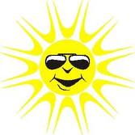
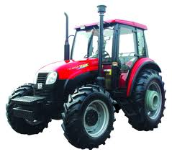
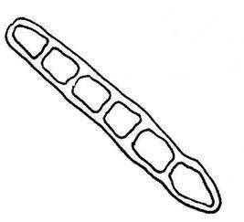

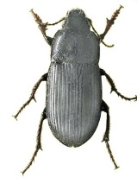
зміни клімату
техногенний тиск людини
ТРАНСФОРМАЦІЯ АГРОЦЕНОЗІВ
середовище
шкідливий об’єкт
рослина- живитель

Slide 3
СТРУКТУРА ПОСІВНИХ ПЛОЩ УКРАЇНИ
1990 р.
2017 р.

Slide 4
ГРУПИ ПЕСТИЦИДІВ
Всього зареєстровано близько 200 діючих речовин

Slide 5
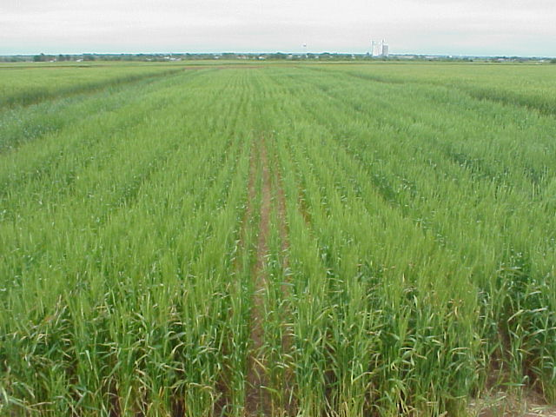
ОСНОВНІ КРИТЕРІЇ БІОЛОГІЧНОЇ ТА ЕКОТОКСИКОЛОГІЧНОЇ ОЦІНКИ
Критерії оцінки
Біологічні та господарські
Екотоксикологічні
Норма витрати
Технічна та господарська ефективність
Спектр дії
Клас небезпечності
Селективність
Токсичне навантаження
Препаративна форма
Токсична дія на ентомофагів
Технологія застосування
Персистентність

Slide 6
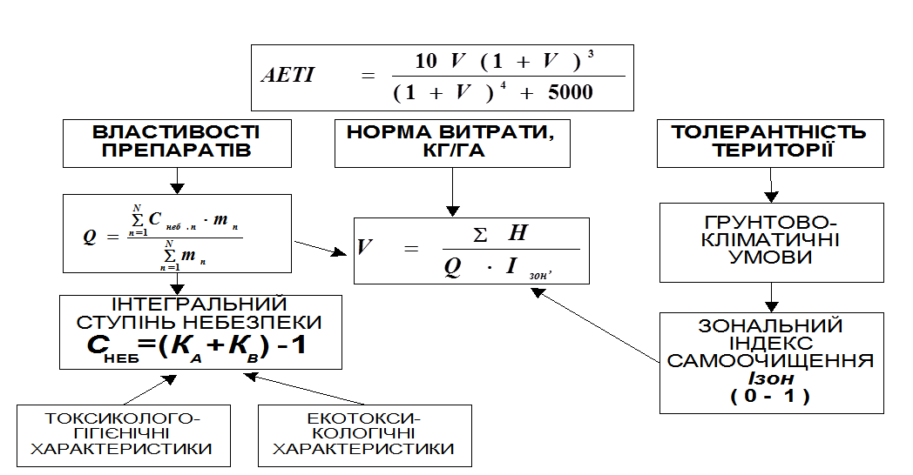
Оцінка ризику застосування пестицидів в агроценозах сільськогосподарських культур
(за агроекотоксикологічним індексом)

Slide 7

Оцінка ризику застосування пестицидів в агроценозах сільськогосподарських культур
(за агроекотоксикологічним індексом)
Властивості пестицидів
Q = (Cн₁m₁ + Cн₂m₂ +…Cн_{n}m_{n}) / ΣHc;
Навантаження
Н, кг/га
Толерантність території,
Ізон
Інтегральний ступінь небезпеки
Cн = (Ка + Кб) – 1
Токсиколого-гігієнічні характеристики
Екотоксико-
логічні характеристики

Slide 8
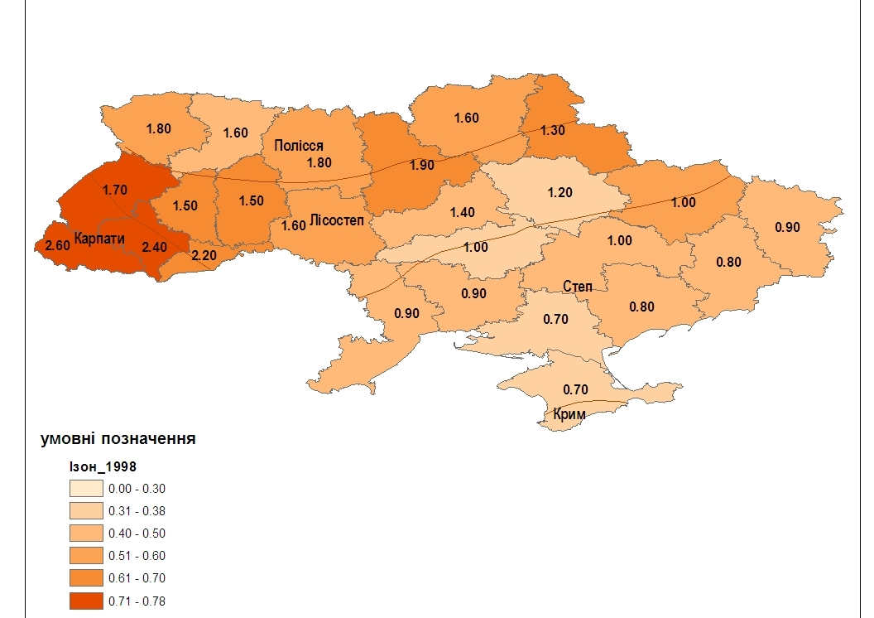
Ґрунтово-кліматичне та агроекотоксикологічне районування території України за здатністю до самоочищення за період 1968-1988 рр.
На карті цифрами вказано значення ГТК вегетаційного періоду

Slide 9
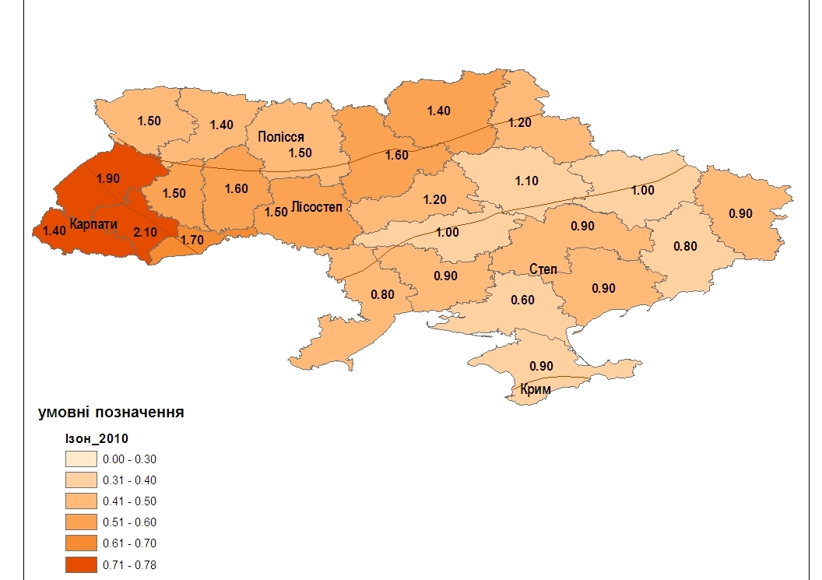
Ґрунтово-кліматичне та агроекотоксикологічне районування території України за здатністю до самоочищення за період 1989-2010 рр.
На карті цифрами вказано значення ГТК вегетаційного періоду

Slide 10
Екотоксикологічна оцінка систем хімічного захисту озимої пшениці
1 – Карбоксин+тірам; 2,4-Д+дікамба; ципроконазол+пропіконазол+азоксистробін; епоксиконазол+фенпропіморф; хлорпірифос+циперметрин (Q=3,7, Н=4,6)
2 – Трітіконазол+прохлораз; трибенурон-метил; ципроконазол+пропіконазол; флутріафол+тебуконазол; альфациперметрин (Q=4,5, Н=2,15)

Slide 11
Патогени з високим рівнем ризику розвитку резистентності
Alternaria alternata
Botrytis cinerea
Blumeria graminis
Corynespora cassiicola
Plasmopara viticola
Pseudoperonospora cubensis
Pyricularia oryzae
Ramularia collo-cygni
Venturia inaequalis
Sphaerotheca fuliginea

Slide 12
Фунгіциди з високим рівнем ризику розвитку резистентності
Феніламіди: Металаксил, металаксил-М
Бензимідазоли: Тіабендазол, тіофанат-метил
SDHI: Боскалід, флуопірам, флуксапіроксад, фентіопірад
QoI: Азоксистробін, фамоксідон, фенамідон, флуоксистробін, крезоксим-метил, пікоксистробін, піраклостробін, тріфлоксістробін
Дікарбоксаміди: іпродіон

Slide 13
Ризик розвитку резистентності до фунгіцидів
Клас фунгіцидів | Насіннєві та грунтові патогени, іржасті | Rynchosporium secalis, Septoria tritici, Oculimacula spp. | Blumeria graminis, Botrytis cinerea, Penicillium spp., Magnaporte grisea, Venturia inaequalis
Бензимідазоли, дікарбоксиміди, феніламіди, QoI фунгіциди (стробілурини), SDHI фунгіциди, | 3 | 6 | 9
SBI фунгіциди, анілінопірімідіни, фенілпірроли, фосфортіолати | 2 | 4 | 6
Дитіокарбамати, мідьвмісні, сірковмісні, MBI-R інгібітори, індуктори SAR | 1 | 2 | 3

Slide 14
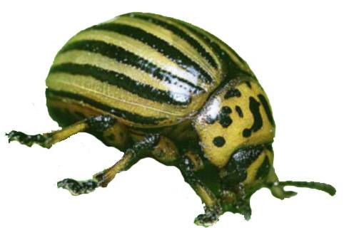
ЧУТЛИВІСТЬ КОЛОРАДСЬКОГО ЖУКА ДО ПІРЕТРОЇДІВ
Інсектицид | Показник резистентності по областях
 | Львівська | Київська | Херсонська
Децис, к.е. | 61 | 66 | 92
Карате, к.е. | 39 | 44 | 65
Фастак, к.е. | 23 | 25 | 48

Slide 15
Бур’яни, які здатні утворити стійкі форми в умовах України
Вид | Механізм дії гербіцидів
 | Інгібітори ацетолактат синтази | Інгібітори ацетил-КоА-карбокси-лази | Інгібітори фотосистем II | Інгібітори біосинтезу амінокислот | Синтетичні ауксини
Щириця звичайна (Amaranthus retroflexus L.) | + |  | +
Амброзія полинолиста (Ambrosia artemisiifolia L.) | + |  | + | +
Вівсюг звичайний (Avena fatua L.) | + | +
Мишій зелений (Setaria viridis (L.) Pal. Beauv.) | + | + | +
Просо куряче / плоскуха звичайна / півняче просо (Echinochloa crus-galli (L.) Pal. Beauv.) | + | + | + |  | +
Осот рожевий (Cirsium arvense (L.) Scop.) |  |  | + |  | +
Злинка канадська (Erigeron canadensis L.) | + |  |  | +
Редька дика (Raphanus raphanistrum L.) | + |  | +
Зірочник середній (Stellaria media (L.) Vill.) | + |  | +
Гірчиця польова (Sinapis arvensis L.) | + |  | + |  | +
Гумай /сорго алепське, Джонсова трава/ (Sorghum halepense (L.) Pers.) | + | +

Slide 16
Післядія гербіцидів
Діюча речовина | Післядія гербіциду
Метсульфурон-метил | При пересіві висівати тільки зернові. Не висівати овочі, буряки, озимий ріпак в рік використання. Не рекомендується висівати гречку, соняшник за рН >7,5 та тривалої засухи від моменту обробки до посіву.
Пропоксикарбазон натрію | Висівати ярі зернові (крім вівса, ячменю і проса), горох, люпин
Трибенурон-метил, тифенсульфурон-метил | Висівати тільки зернові
Хлорсульфурон; дикамба+хлорсульфурон | Може впливати на цукрові буряки, овочі, картоплю
Ізопротурон + дифлюфенікан; Пендиметалін + ізопротурон | Можуть незначно пригнічуватися горох, соняшник, люцерна, льон
Амідосульфурон + йодсульфурон-метил натрію + мефенпір-диетил | Не висівати соняшник. При пересіві висівати ярі зернові (крім вівса і проса).
Хлортолурон | Можна сіяти кукурудзу, картоплю
Пендиметалін | Можна використовувати сою, квасолю, горох, соняшник, розсадні культури. Перед посівом обробка грунту на глибину 30 см.
Триасульфурон + дикамба | Можна використовувати зернові культури, після обробітку грунту на глибину 15 см – озимий ріпак, на наступний рік – всі дводольні культури
Хлорсульфоксим + хлорсульфурон | Не бажано висівати буряки
Ізоксафлютол + тієнкарбазон-метил + ципросульфамід | Не висівати цукрові буряки. Пересівати лише кукурудзою
Триасульфурон | Не висівати ріпак
Імазамокс | Протягом 4 місяців можна висівати лише бобові; через 4 місяці – озиму пшеницю й жито; через 11 місяців – кукурудзу, яру пшеницю, овес, ярий та озимий ячмінь, соняшник, сорго, рис; через 16 місяців – буряки, озимий та ярий ріпак, овочі та інші культури. Не можна протягом всього сезону використовувати препарати групи сульфонілсечовин.
Імазапір + імазамокс | Без обмеження – сорти і гібриди соняшнику, ріпаку, кукурудзи стійкі до гербіцидів системи CLEARFIELD Через 4 місяці – пшениця, жито; 9 місяців – кукурудза, ячмінь, овес, рис, соняшник, соя, горох, боби, сорго; 18 місяців – овочі, картопля; 24 місяці – буряки, ріпак, гречка, просо. Післядія гербіциду посилюється із зниженням рН грунту.

Slide 17
Антирезистентна стратегія застосування пестицидів
моніторинг чутливості до пестицидів;
зниження кратності обприскувань;
комплексний підхід до застосування пестицидів;
ротація препаратів та їх сумішей;
відмова від застосування пестицидів щодо яких є дані про формування резистентності;
моніторинг чутливості до пестицидів;
зниження кратності обприскувань;
комплексний підхід до застосування пестицидів;
ротація препаратів та їх сумішей;
відмова від застосування пестицидів щодо яких є дані про формування резистентності;

Slide 18
ДЯКУЮ ЗА УВАГУ !

